Slide 1
17 Oktoberfest-Tipps für US-Bürger erstellt vom US-Konsulat 미국영사관에서 미국 시민들을 위해 지정한 17개의 옥토버페스트 팁
국어국문학과 박찬희
erstellen : 만들어 내다, 완성하다

Slide 2
Das Oktoberfest gehört zu den größten Touristenmagneten Deutschlands.
옥토버페스트는 독일에서 가장 큰 관광명소에 속한다.
옥토버페스트는 독일에 방문한 관광객들에게 가장 인기 있는 부류에 속한다.
Touristenmagneten : 관광자석? 관광명소? 관광객들을 끌어당기는 명소?

Slide 3
Jetzt hat die US-Botschaft gemeinsam mit dem deutschen Konsulat in München 17 Tipps herausgegeben, mit denen US-Bürger ein sicheres und lustiges Oktoberfest erleben sollen.
최근 미국대사관이 뮌헨의 독일영사관과 함께 미국시민들이 안전하고 즐거운 옥토버페스트를 경험할 수 있도록 17개의 팁을 발표했다.
jetzt: :지금, 이 때, 현재, 요즘, 곧
Die Botschaft : 대사관
Das Konsulat : 영사관
herausgeben : 내주다, 인도하다, 출판하다

Slide 4
Wir haben sie übersetzt.
우리가 그것들을 번역해보았다.

Slide 5
Tipp 1: München mag eine der sichersten Städte der Welt sein, aber wo viele Menschen sind, da gibt es Taschendiebe. Also passen Sie gut auf Ihre Wertsachen auf!
팁 1 : 뮌헨은 세상에서 가장 안전한 도시 중 하나일 지 모르지만, 사람이 많이 모이는 곳에는 소매치기도 있는 법입니다. 그러므로 귀중품에 각별히 신경을 쓰시기 바랍니다!
sein mögen : ~일지도 모른다.
ein(e) + 2격 + 최상급 형용사 + 명사 : 가장 ~한 (명사) 중 하나
der Taschendieb : 소매치기

Slide 6
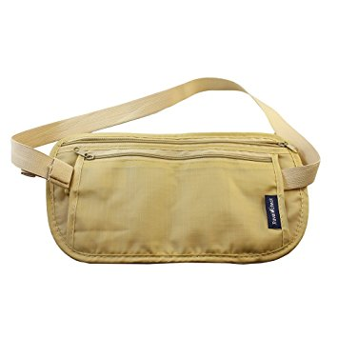
Tipp 2: Wussten Sie, dass viele Dirndl eine versteckte Tasche haben? Das ist ein sehr guter Ort, um Geld, den Ausweis und einen Notfallkontakt aufzubewahren!
팁 2 : 많은 바이에른 사람들이 숨겨진 가방을 가지고 다닌다는 점 알고 계셨나요? 돈, 신분증, 비상연락망을 보관하기에 아주 좋은 장소죠!
verstecken : 숨기다
aufbewahren : 보관하다, 보존하다
um – zu : ~하기 위해서

Slide 7
Tipp 3: Tipp 2 fand das US-Konsulat in München offenbar so gut, dass er in Tipp 3 gleich nochmal wiederholt wird.
팁 3 : 뮌헨주재(駐在) 미국 영사관에서는 이 팁이 너무나 유용하다고 판단하였기에 팁 3에서 다시 한 번 그대로 반복합니다.
offenbar : 공공연한, 분명한
so 형용사, dass ~ : 너무 (형용사)해서 ~ 하다

Slide 8
Tipp 4: Stellen Sie sicher, dass Sie wissen, wie Sie nach Hause kommen. Die öffentlichen Verkehrsmittel fahren zwar die ganze Nacht, das hilft aber nichts, wenn man seine Haltestelle nicht kennt!
팁 4 : 반드시 집으로 돌아가는 방법을 숙지하시기 바랍니다. 대중교통이 밤새 운행되긴 하지만, 본인이 내릴 정류장을 모르면 아무런 도움이 되지 않습니다!

Slide 9
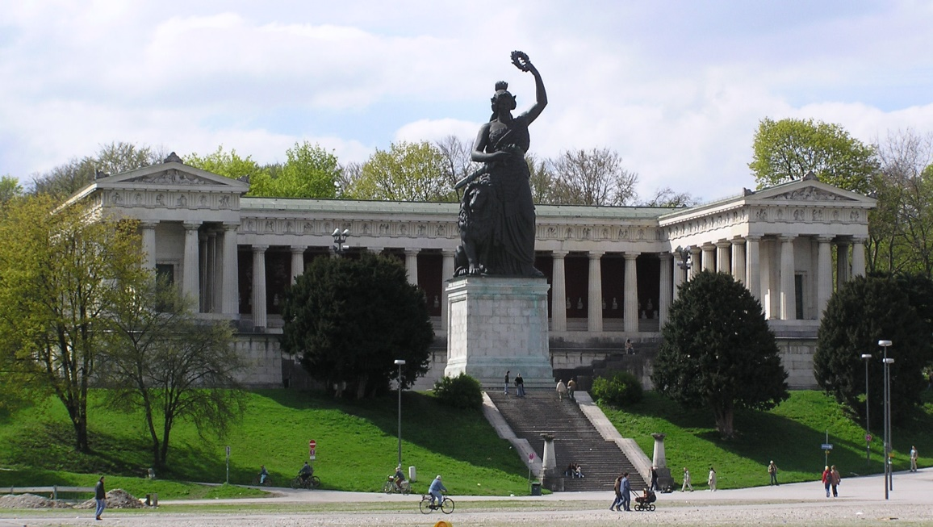
Tipp 5: Es gibt nur eine Polizeistation, und die sieht ganz und gar nicht so aus, wie die restlichen Zelte. Wenn Sie die Bavaria-Statue sehen, befindet sie sich davor, zu ihrer Linken.
die Polizeistation
die Bavaria-Staute
팁 5 : 경찰서는 딱 한 곳만 있고, 주변 천막들에 가려 거의 눈에 띄지 않습니다. 바바리아 동상이 보이시면, 그 왼편에 경찰서가 있습니다.
befinden sich : 있다, 존재하다

Slide 10
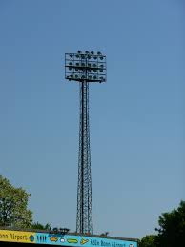
Tipp 6: An den Flutlichtmasten mit Sicherheitskamera finden Sie Notfalltelefone. Wenn Sie den Hörer abnehmen, meldet sich ein Polizist am anderen Ende.
팁 6 : 보안카메라가 부착된 야광등 기둥에는 비상전화가 있습니다. 수화기를 들면 맞은편 끝에 있는 경찰관이 응답합니다.
das Flutlicht : 투광 조명, 야광 조명
der Mast : 돛대, 전신주, 안테나 탑
melden sich : 응답하다. 연락이 닿다

Slide 11
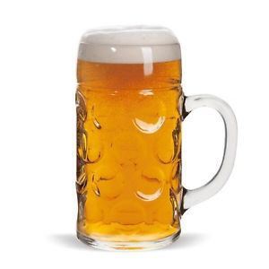
Tipp 7: Deutsches Bier ist stark! Und vor allem ist es stark, wenn man es literweise trinkt. Ein traditioneller Liter Humpen Bier enthält so viel Alkohol, wie ein Sixpack amerikanisches Bier.
팁 7 : 독일 맥주는 독합니다! 무엇보다도 대량으로 마셨을 때요. 1L들이 전통 맥주 1잔에는 미국 맥주 6캔 분량의 알코올이 함유되어 있습니다.
der Humpen : 큰 맥주잔
-들이 : ‘그만큼 담을 수 있는 용량’의 뜻을 더하는 접미사

Slide 12
Tipp 8: Es ist illegal Bierkrüge vom Oktoberfest zu stehlen, und es stehen hohe Strafgebühren darauf. Es ist viel günstiger, einen Souvenir-Krug an einem der Stände zu kaufen!
팁 8 : 축제용 맥주잔을 훔치는 것은 불법이며, 고액의 배상금을 물 수도 있습니다. 가게에서 기념잔을 사는 것이 훨씬 합리적입니다!
die Strafe : 벌, 형벌, 징계, 벌금
die Gebühr : 수수료, 요금, 보수, 의무, 책임

Slide 13
감사합니다!

